Slide 1
Configurazione ambiente di programmazione
Classe 2° GARA

Slide 2
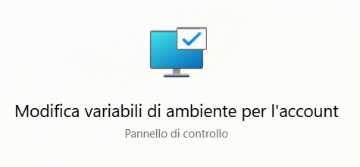
Variabili di ambiente per un sistema operativo
Il terminale cerca gli eseguibili da fare utilizzare a un utente tra i percorsi listati nella variabile d’ambiente chiamata «PATH»

Slide 3
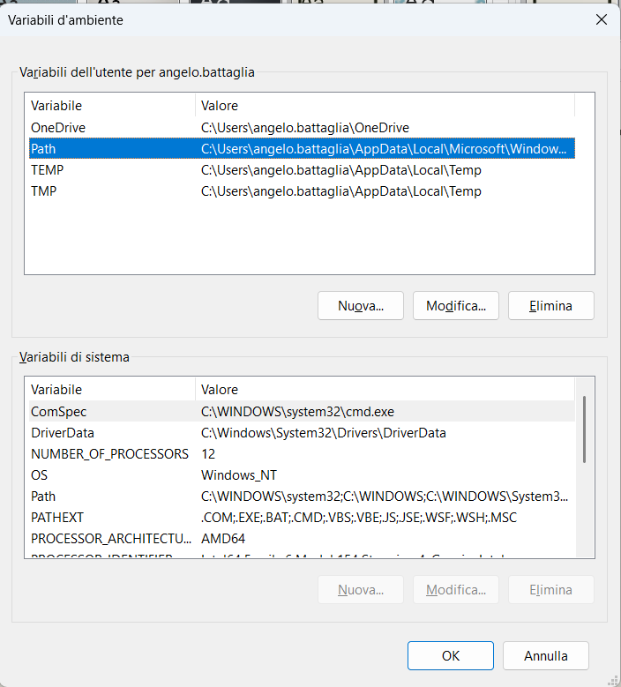
Cerchiamo le variabili d’ambiente per l’account

Slide 4
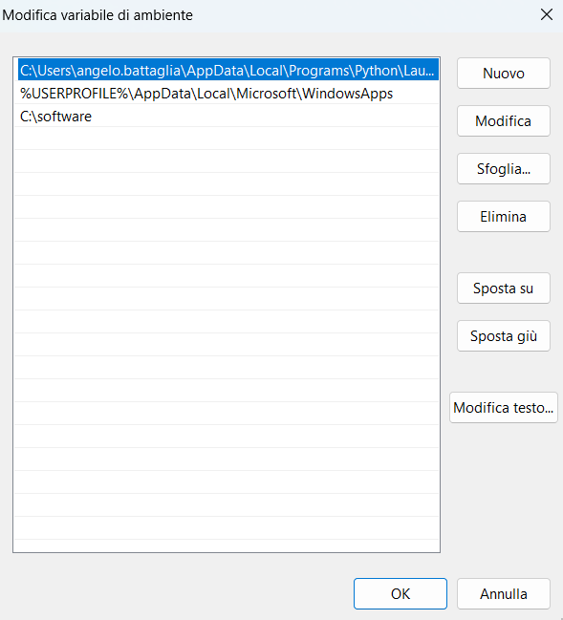
Qui è dove mettiamo le variabili d’ambiente scrivendo i percorsi assoluti dei programmi che vogliamo utilizzare sul terminale

Slide 5
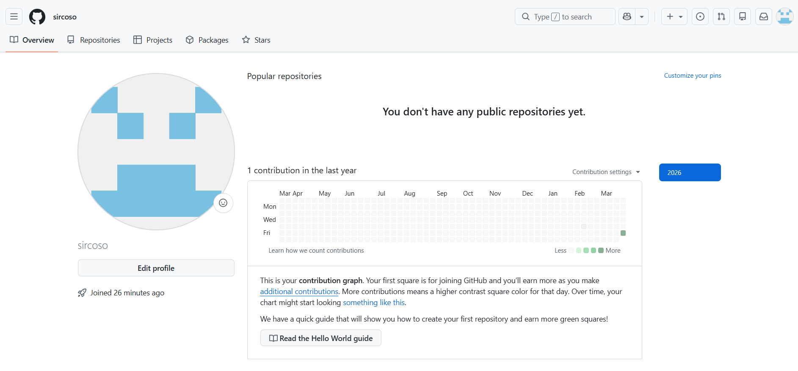
Come connettere GitHub al proprio pc
Creare un account su GitHub

Slide 6
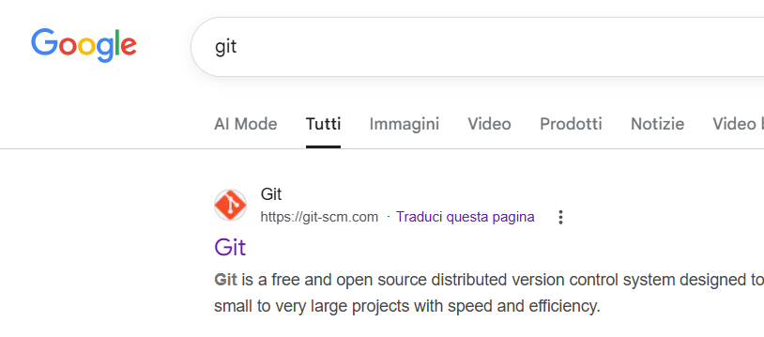

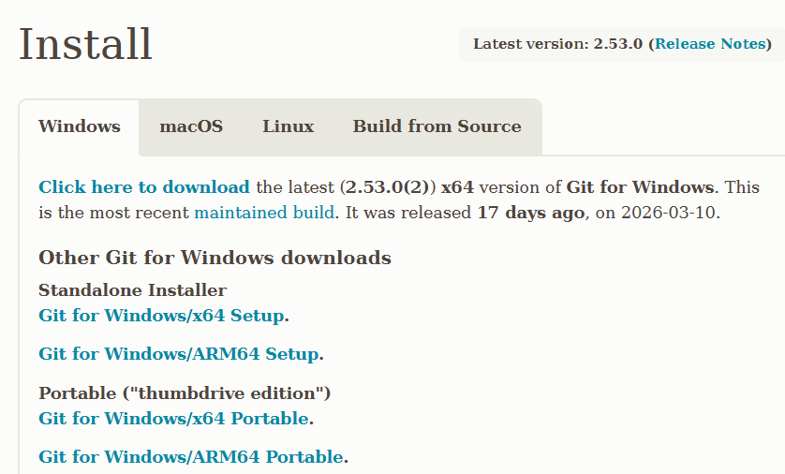
Installare GIT

Slide 7
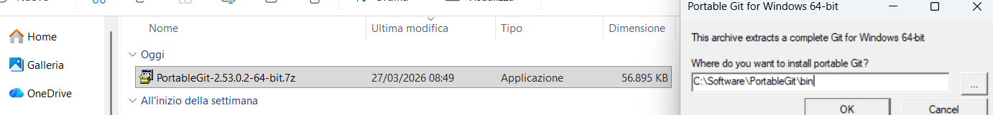
Metterlo sul path C:/software

Slide 8
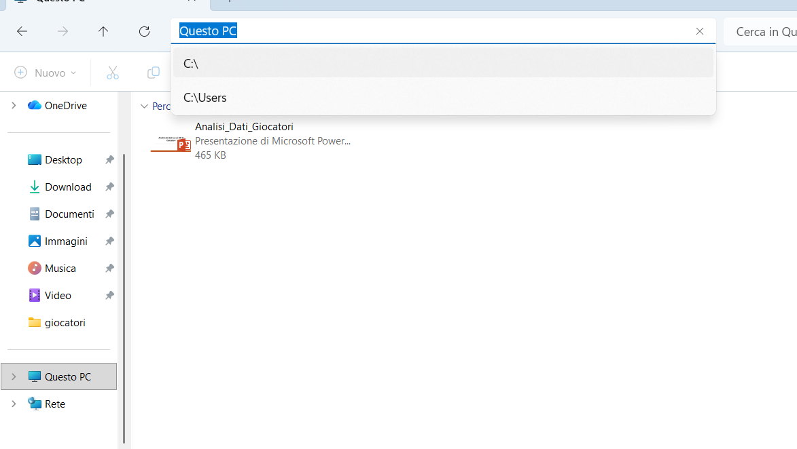
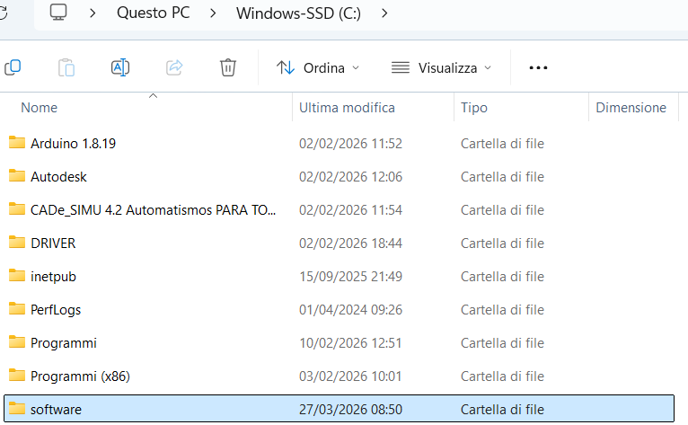
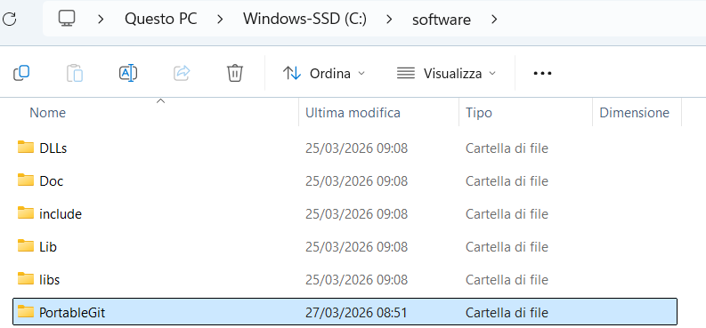
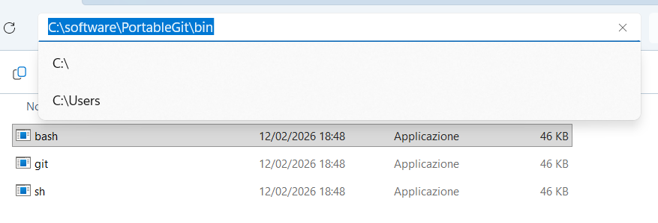
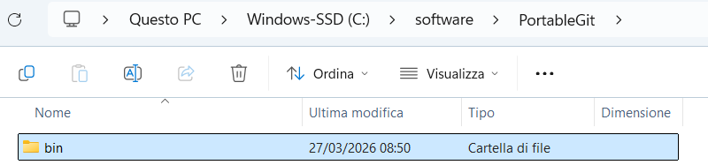
Cerchiamo il path dove l’abbiamo installato

Slide 9
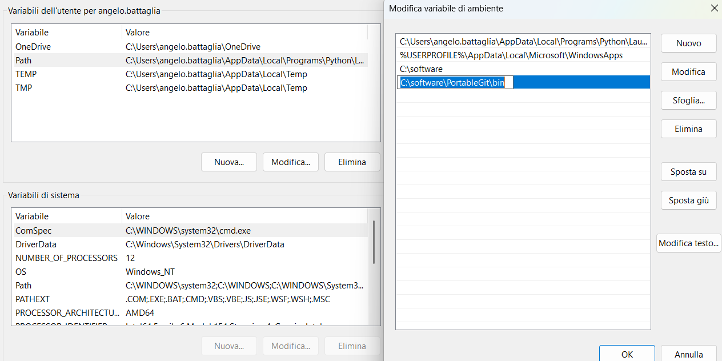
Copiamo ed incolliamo il path nelle variabili d’ambiente

Slide 10
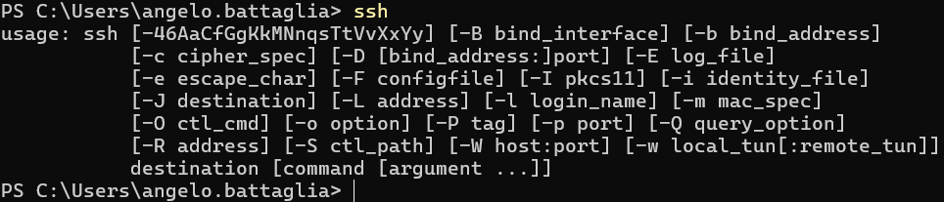
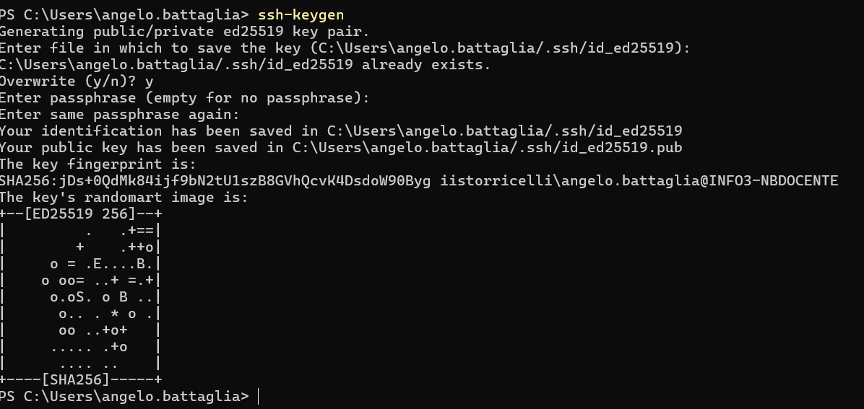
Creiamo una chiave dal terminale da poi immettere nel nostro account GitHub

